Slide 1
压缩感知重构算法

Slide 2

0范式重构问题

Slide 3
0范式重构算法
贪婪迭代算法（Greedy Iterative Algorithm）
MP(Matching Pursuit)
OMP(Orthogonal Matching Pursuit)
ROMP(Regularized Orthogonal Matching Pursuit)
CoSaMP(Compressive Sampling Matching Pursuit)
GOMP(Generalized Matching Pursuit)
StOMP（Stagewise OMP）
SAMP（ Sparsity Adaptive MP ）

Slide 4
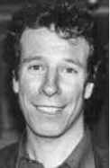
Matching Pursuit（匹配追踪）
1993年由Mallet和Zhang提出
S. G. Mallat and Z. Zhang, Matching Pursuits with Time-Frequency Dictionaries, IEEE Transactions on Signal Processing, December 1993, pp. 3397–3415.
MP的基本思想是在每一次的迭代过程中，从过完备字典库里(即感知矩阵)选择与信号最匹配的列来进行稀疏逼近并求出余量，然后继续选出与信号余量最为匹配的列。经过数次迭代，该信号便可以由一些感知矩阵的列线性表示。
Notes:
https://en.wikipedia.org/wiki/Matching_pursuit
1万多次引用

Slide 5

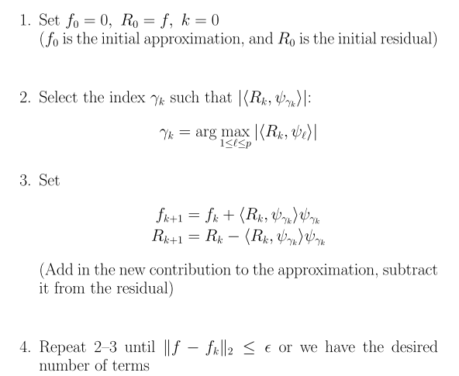

Slide 6

Orthogonal Matching Pursuit
2007年由Tropp等提出
Tropp, Joel A.; Gilbert, Anna C. (2007). "Signal Recovery From Random Measurements Via Orthogonal Matching Pursuit"(PDF). IEEE Transactions on Information Theory. 53 (12): 4655–4666
OMP和MP基本一致，主要的差别是先将选出来的列利用Gram-Schmidt正交化方法进行正交处理，然后再将信号在这些正交列构成的空间上投影，得到信号在各个已选的列上的分量和余量，然后用相同的方法分解余量。
优点：每一步迭代分解中，由于对已选列进行了正交化处理，保证了迭代的最优性，余量随着迭代过程迅速变小，迭代次数减少。
Notes:
8千多次引用
California Institute of Technology
加州理工学院

Slide 7
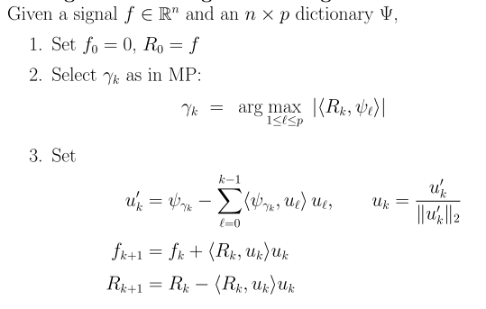

Slide 8
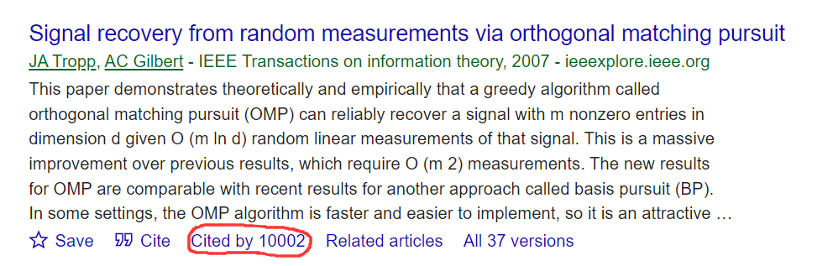
用于CS的OMP
2007年由Tropp等提出
Tropp, Joel A. and Gilbert, Anna C. (2007) Signal Recovery From Random Measurements Via Orthogonal Matching Pursuit. IEEE Transactions on Information Theory, 53 (12). pp. 4655-4666. ISSN 0018-9448.
Notes:
列选好之后，如何把x求出来呢？

Slide 9
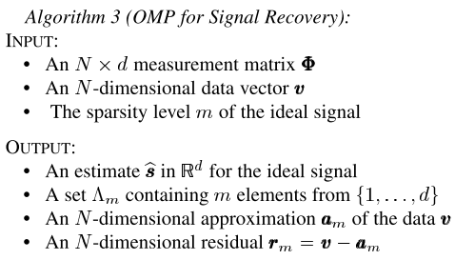

Slide 10
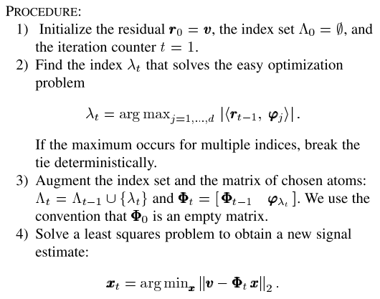

Slide 11
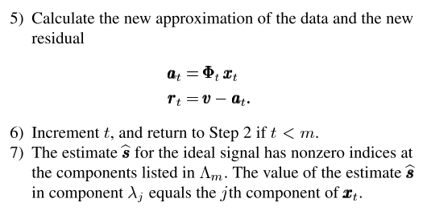

Slide 12
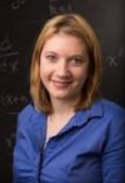

ROMP正则化OMP
2009年由Needell提出
Needell D，Vershynin R. Uniform uncertainty principle and signal recovery via regularized orthogonal matching pursuit. Foundations of Computational Mathematics, 2009,9(3): 317-334.
每次迭代时选择多列
Notes:
Deanna Needell is an American applied mathematician at the University of California, Los Angeles. She authors The Needell in the Haystack, a column published in the Girls' Angle Bulletin.

Slide 13
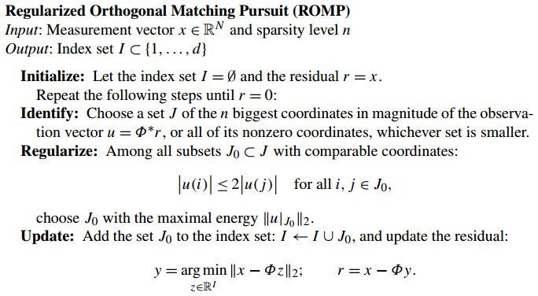

Slide 14
CoSaMP
压缩采样匹配追踪(Compressive Sampling MP)是D. Needell继ROMP之后提出的又一个具有较大影响力的重构算法。CoSaMP也是对OMP的一种改进，每次迭代选择多个原子，除了原子的选择标准之外，它有一点不同于ROMP：ROMP每次迭代已经选择的原子会一直保留，而CoSaMP每次迭代选择的原子在下次迭代中可能会被抛弃。
Notes:
如果掌握了压缩采样匹配追踪(CoSaMP)后，再去学习子空间追踪(Subspace Pursuit)是一件非常简单的事情，因为它们几乎是完全一样的。
SP的提出时间比CoSaMP提出时间略晚，首个论文版本是参考文献[1]，后来更新了两次，最后在IEEE Transactions on Information Theory发表[2]。从算法角度来讲，SP与CoSaMP差别非常小
从上面可以知道，SP与CoSaMP主要区别在于“Ineach iteration, in the SP algorithm, only K new candidates are added, while theCoSAMP algorithm adds 2K vectors.”，即SP每次选择K个原子，而CoSaMP则选择2K个原子；这样带来的好处是“This makes the SP algorithm computationally more efficient,”。

Slide 15
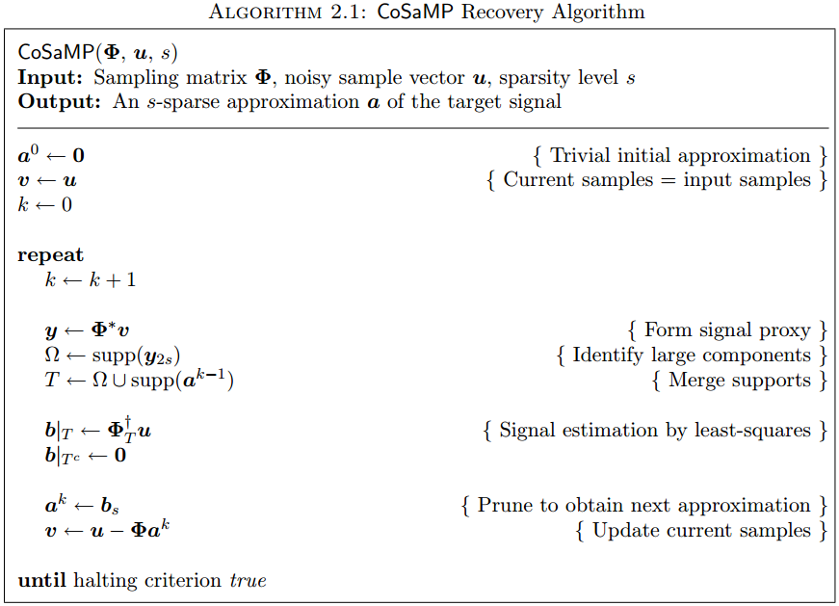

Slide 16
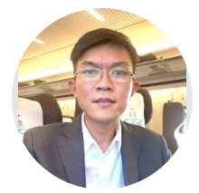
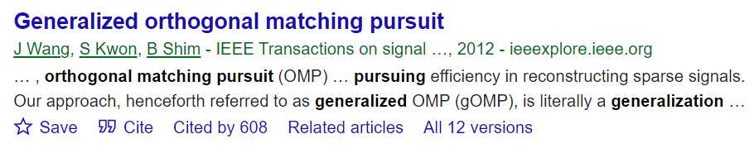
GOMP
Jian Wang, Seokbeop Kwon,Byonghyo Shim. Generalized orthogonalmatching pursuit, IEEE Transactions on Signal Processing, vol. 60, no. 12, pp.6202-6216, Dec. 2012.
仅简单的选择S个最大的原子
Notes:
Fudan University, Korea University, Duke University
Verified email at fudan.edu.cn

Slide 17
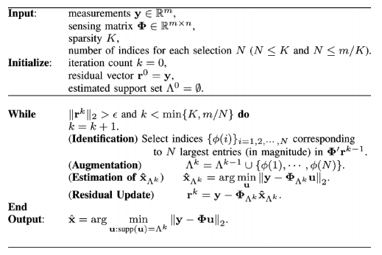

Slide 18
StOMP
分段正交匹配追踪(StagewiseOMP)或者翻译为逐步正交匹配追踪，它是OMP另一种改进算法，每次迭代可以选择多个原子。此算法的输入参数中没有信号稀疏度K，通过门限来确定候选原子集
Notes:
2006年投稿，2012年发表，作者Donoho

Slide 19
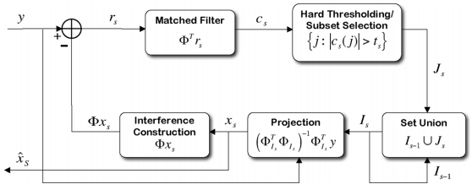

Slide 20
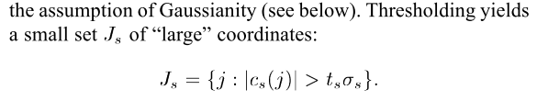
门限的选择

Slide 21
SAMP稀疏度自适应匹配追踪
分段弱正交匹配追踪(StagewiseWeak OMP)可以说是StOMP的一种改进算法，它们的唯一不同是选择原子时的门限设置，这可以降低对测量矩阵的要求

Slide 22
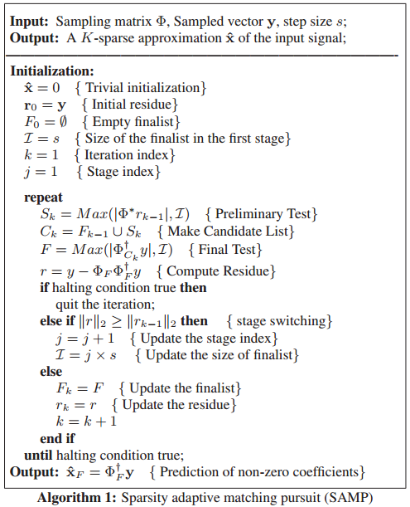

Slide 23

门限选择

Slide 24
Homework#2
调研、总结和仿真各类算法（包括但不限于课程所提到的算法以及近几年的改进算法），写成研究报告。
对一维和二维信号的处理结果
截止日期：2022年11月10号前
Notes:
课后参考：
http://blog.csdn.net/jbb0523/article/category/2637103

